Slide 1

Ročník: | VII. ročník
Vzdělávací oblast: | Člověk a příroda
Vzdělávací obor: | Přírodopis
Tematický okruh: | Vyšší rostliny
Téma: | Nahosemenné rostliny - jehličnany
Jméno autora: | Bc. Kočovská Renata
Vytvořeno dne: | 21. 11. 2011
Metodický popis, (anotace): | Materiál slouží na podporu výuky tématu nahosemenné rostliny . jehličnany
VY_32_INOVACE_04-47

Slide 2
Nahosemenné rostliny
jehličnany

Slide 3
Základní znaky
rostliny s dřevnatým stonkem
jehlicovité listy
dřevo i listy obsahují pryskyřice
semena ve zdřevnatělých šiškách

Slide 4
Rozmnožování
Obr. 1
opylení větrem
na jednom stromě obě pohlaví
samčí šištice = ŽLUTÁ
- obsahuje tyčinky
- pyl
samičí šištice = ČERVENÁ
- obsahuje vajíčka
- po oplození vznik SEMEN

Slide 5
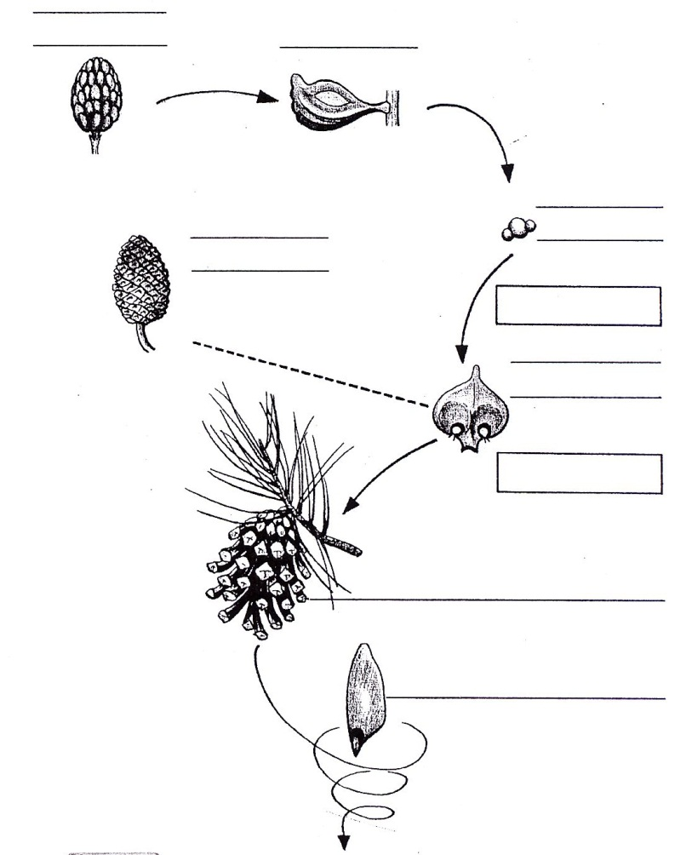
samčí
tyčinka
pylové zrno
samičí
opylení
plodolist s vajíčky
oplození
zralá šištice
semeno

Slide 6
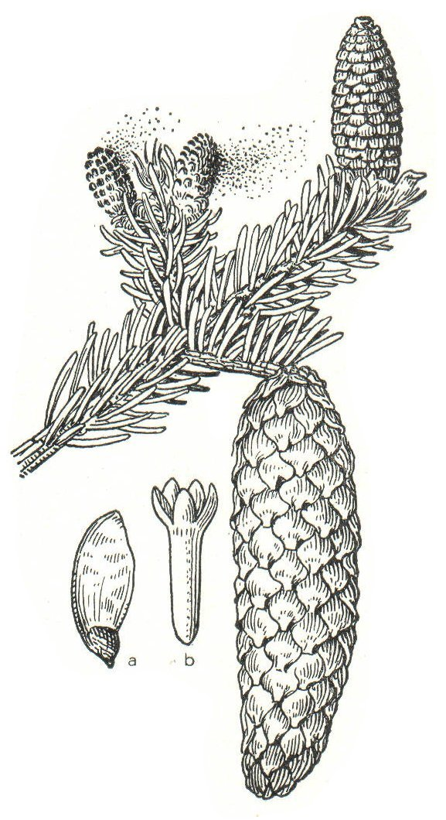
Zástupci
Smrk ztepilý
rovný kmen
kuželovitá koruna
mělké kořeny
jehlice – tuhé, špičaté
- ve šroubovici
šišky dlouhé, směřují k zemi
původně v horách

Slide 7
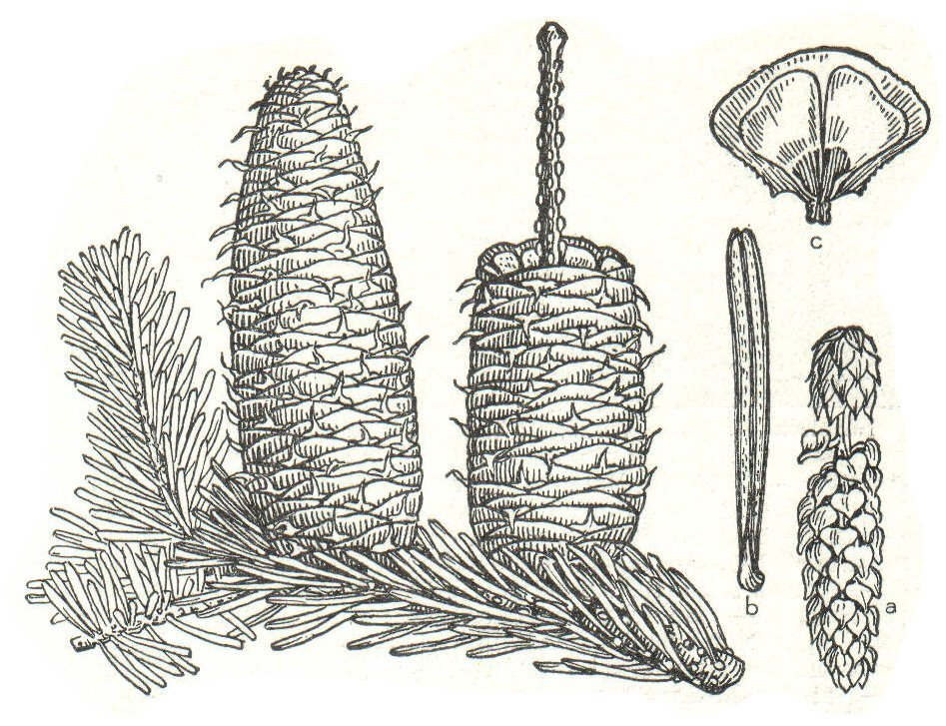
Jedle bělokorá
jehlice tupé, ploché
na větvičkách ve dvou řadách
na spodní straně jehlic dva světlé proužky
šištice směrem vzhůru
po dozrání se rozpadá

Slide 8
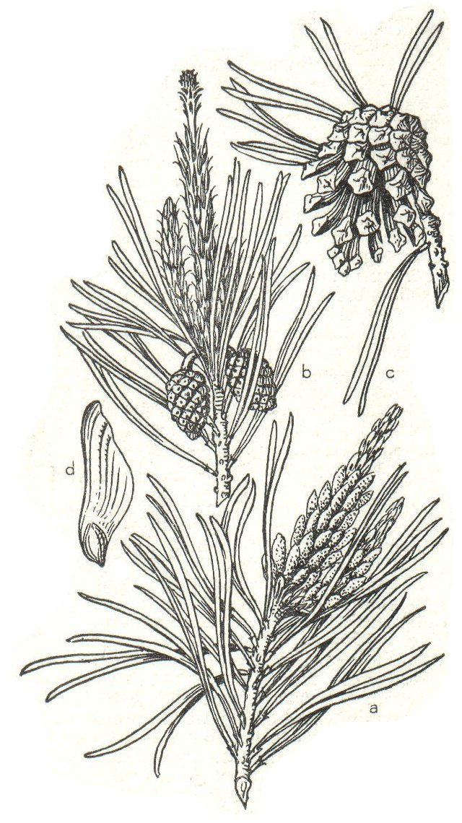
Borovice lesní
původně na písčinách a skalách
nepravidelná koruna
dolní část kmene hnědá kůra
v koruně hnědo - oranžová
hluboké kořeny
jehlice po dvou ve svazečku
šišky vejčité
dřevo obsahuje hodně pryskyřice

Slide 9
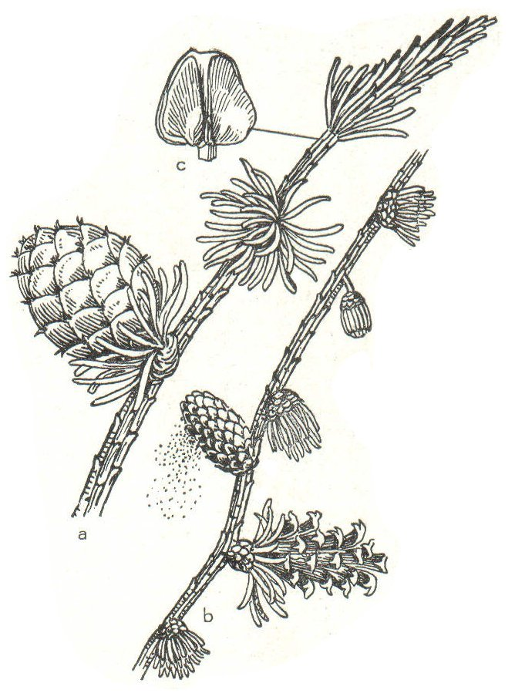
Modřín opadavý
při okrajích lesů
listy jehlicovité měkké
ve svazku po 30 až 40
opadává

Slide 10
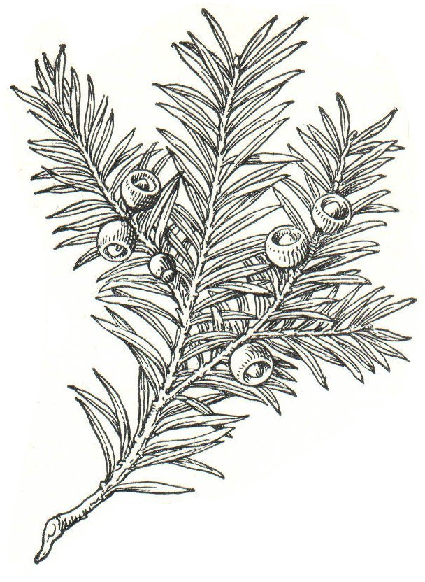
Tis červený
ve volné přírodě vzácně
pěstování v parcích a zahradách
jehlice ploché, na povrchu tmavě zelené
ve dřevě a listech není pryskyřice
prudce jedovatý
dvoudomý

Slide 11
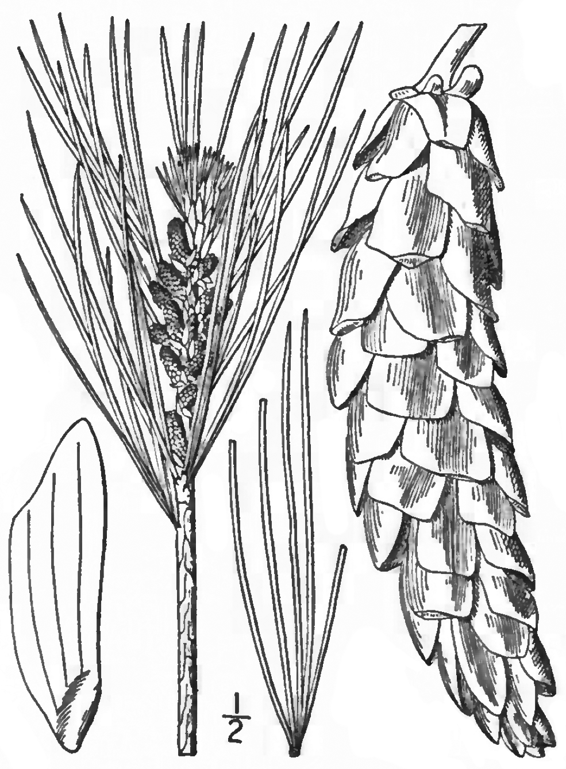
Borovice vejmutovka
pravidelná koruna
jehlice jemné
ve svazku po pěti
šišky válcovité až 20 cm dlouhé
hodně smolné
původ Sev. Amerika, Kanada

Slide 12
Děkuji za pozornost

Slide 13
Použitá literatura a zdroje:
Snímek 5:
KVASNIČKOVÁ, Danuše. Ekologický přírodopis – pracovní sešit pro 6. roč. 1. vyd. Praha:
FORTUNA, 1998. ISBN 80-7168-565-8. s. 7
Snímek 6:
[cit 2011-07-18]. Dostupný pod licencí Commons Wikimedia na WWW: http://upload.wikimedia.org/wikipedia/commons/3/31/Picea_abies_Meyers.jpg
Snímek 7:
[cit 2011-07-18]. Dostupný pod licencí Commons Wikimedia na WWW:
http://upload.wikimedia.org/wikipedia/commons/6/6b/Abies_alba_Meyers.jpg
Snímek 8:
[cit 2011-07-18]. Dostupný pod licencí Commons Wikimedia na WWW:
http://commons.wikimedia.org/wiki/File:Pinus_sylvestris_Meyers.jpg
Snímek 9:
[cit 2011-07-18]. Dostupný pod licencí Commons Wikimedia na WWW:
http://upload.wikimedia.org/wikipedia/commons/4/4f/Larix_decidua_Meyers.jpg
Snímek 10:
[cit 2011-07-18]. Dostupný pod licencí Commons Wikimedia na WWW:
http://commons.wikimedia.org/wiki/File:Taxus_baccata_Meyers.jpg
Snímek 11:
[cit 2011-07-18]. Dostupný pod licencí Commons Wikimedia na WWW:
http://commons.wikimedia.org/wiki/File:BB-0131_Pinus_strobus.png
ČERNÍK, Vladimír.Přírodopis2 Zoologie a botanika. 1. vyd. Praha: SPN, 1999.
ISBN 80-7235-069-2. s. 71-75.

